Slide 1
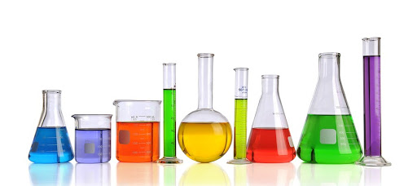
MİKROBİYOLOJİ LABORATUVARINDA UYULMASI GEREKEN KURALLAR KULLANILAN MALZEME VE ARAÇLARIN TANITIMI
Genel Mikrobiyoloji
Laboratuvar Dersi 2023

Slide 2
Mikrobiyoloji
Mikroorganizmalar insanlar, hayvanlar ve bitkilerle birlikte ve bu canlıların bulunduğu çevrede yaygın olarak bulunurlar.
Her yerde yoğun olarak bulunabilen mikroorganizmaların özelliklerinden, birbirleriyle ve canlılarla olan ilişkilerinden bahseden, bunları laboratuvar ortamında inceleyen ve çeşitli yöntemlerle izole edilmesini gösteren bilim dalı Mikrobiyoloji bilimidir.

Slide 3
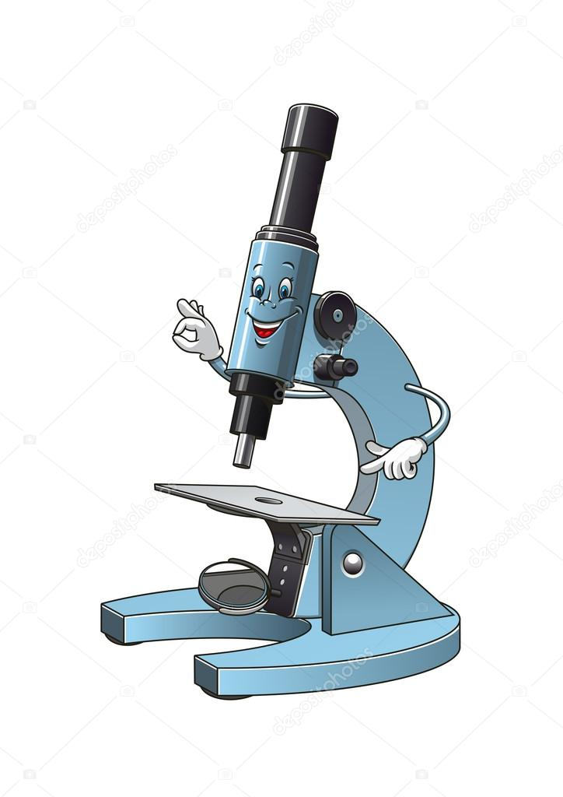
Mikrobiyoloji
Dünya ve canlılığın oluşumu ile birlikte mikroorganizmalar da oluşmuştur.
İnsanlar tarih boyunca hastalıklar ve ölüm hakkında çalışmalar yapmışlardır.
Çözemedikleri konuların doğaüstü güçlere, ilahlara, cinlere, şeytanlara, mucizelere ve tanrılara ait olduğunu düşünmüşlerdir. Daha sonraları bilimsel ve teknolojik alandaki çalışmalar mikrobiyolojinin oluşmasını ve gelişmesini sağlamıştır.
Basit büyüteçlerle yapılan çalışmalar yerini mikroskoplara bırakınca mikrobiyoloji bugünkü seviyesine gelebilmiştir.

Slide 4
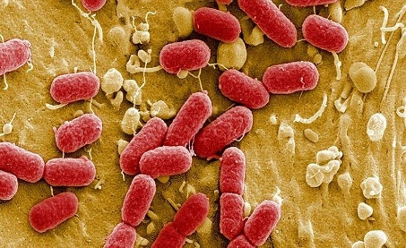
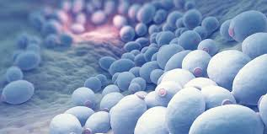
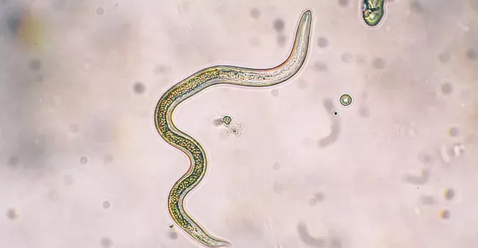
Mikroorganizma
• Köken olarak Yunancadaki mikros; «küçük» ve organismos; «canlı / organizma« kelimelerinden meydana gelmiştir • Mikroorganizmalar, çıplak gözle görülemeyecek kadar küçük ve tek hücreli canlılar olarak tanımlanırlar • Temel olarak dört çeşit mikroorganizma vardır;
Bakteriler
mantarlar
Virüsler
Parazitler

Slide 5
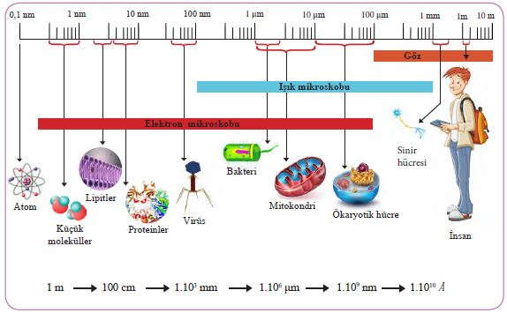
Mikroorganizma
https://www.canlibilimi.com/

Slide 6
Mikroorganizma
Mikroorganizmalar, yer yüzünde bulunan ilk canlılardır.
Bir tahmine göre günümüzden üç milyar yıl önce ilk bakteriler oluşmuş iken, insanlar ise sadece üç milyon yıldan bu yana yeryüzünde bulunmaktadır.
Dünyada 500.000 - 6.000.000 arası farklı türde mikroorganizma olduğu tahmin edilmektedir.
Bugüne kadar bunların % 5'inden daha azı olduğu kabul edilen bakteri, mantar ve protist tanımlanabilmiştir.

Slide 7
Mikrobiyoloji laboratuvarı
Mikrobiyoloji laboratuvarı sadece mikrobiyolojik analizlerin yapıldığı bir yerdir.
Bu laboratuvarda hangi dal olursa olsun başta patojenler de dâhil olmak üzere istenmeyen mikroorganizmaların analizi yapılır.
Buna bağlı olarak, mikrobiyoloji laboratuvarı sadece "çalışılan materyalin mikrop olduğunun bilincinde olan" eğitimli kişilerin çalışabileceği özel bir alan olarak düşünülmelidir.
Patojen;Hastalığa neden olan her türlü organizma ve madde.

Slide 8
MİKROBİYOLOJİ LABORATUVARINDA UYULMASI GEREKEN KURALLAR
Mikrobiyoloji uygulamalarında aseptik teknikler ile çalışılmalıdır, Aseptik teknik iki amaca dönük olarak uygulanır;
İncelemek istenilen kültürlere çevreden diğer istenmeyen ve incelmeyi yanıltacak mikroorganizmaların bulaşmasını (kontaminasyonunu) ve kültürün karışık bir kültür halini almasını önlemek,
Kültürdeki mikroorganizmaların özellikle patojen olabileceklerin çevreye ve laboratuvarda çalışanlara bulaşmasını önlemek
Kontaminasyon:Mikroorganizmaların çevreye ve cansız materyale bulaşması, enfeksiyon: mikroorganizmaların canlıya bulaşması.
Aseptik: Mikroorganizmadan arındırılmış

Slide 9
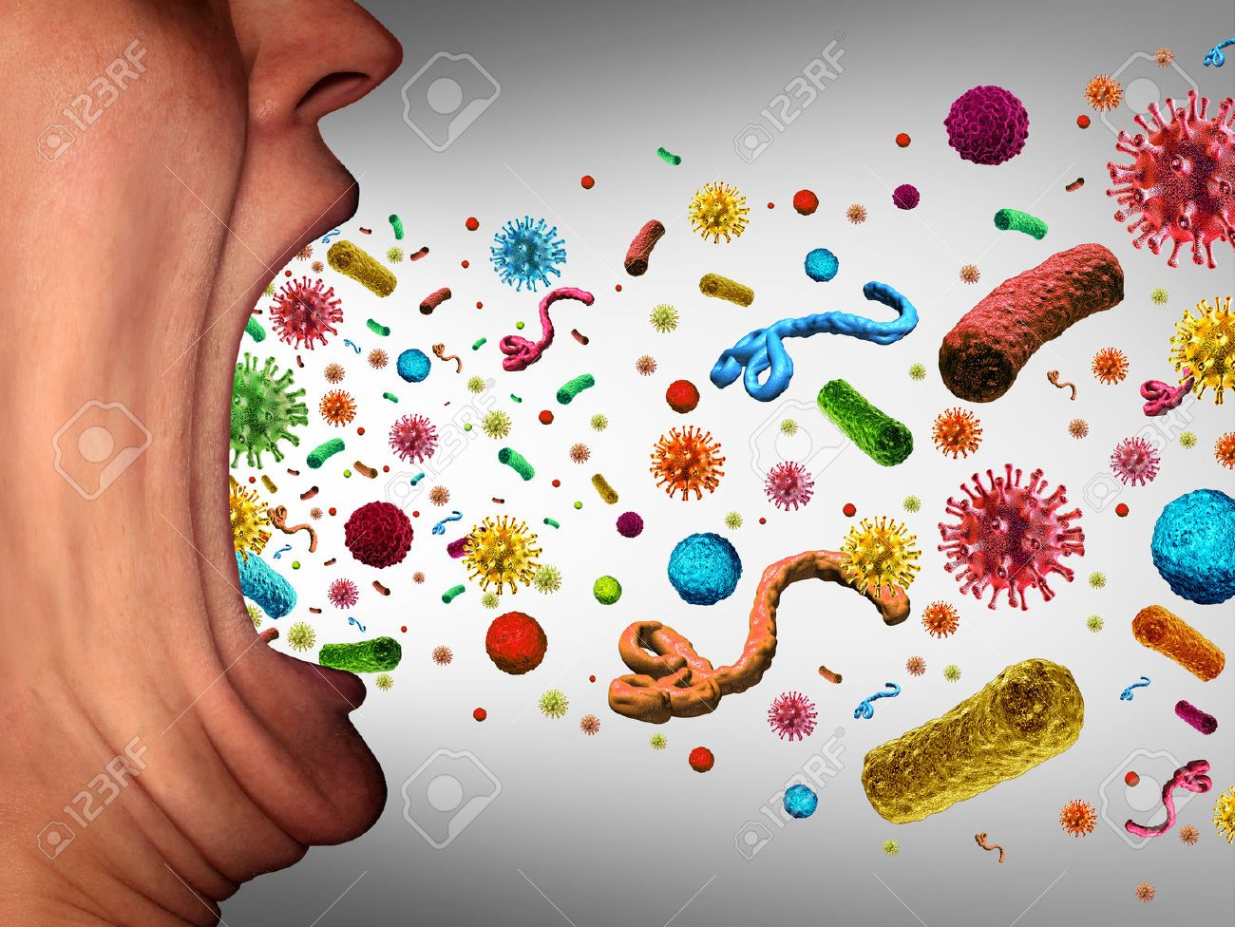
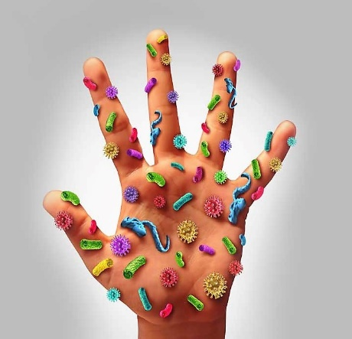
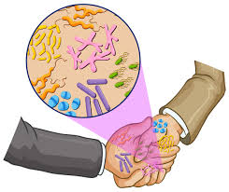
Mikrobiyoloji laboratuvarlarında kontaminasyon tehlikesi her zaman mevcuttur. Çünkü mikroorganizmalar derimizde, boğazımızda, burnumuzda, dokunduğumuz tüm yüzeylerde, havada (toz partikülleri ve aerosoller ile taşınırlar) ve çeşme suyu gibi hemen her ortamda bulunmaktadır.
Dolayısıyla mikrobiyoloji laboratuvarlarında hem kendi sağlığımız hem de analizin güvenliği için mutlaka uyulması gereken kurallar şu şekildedir;

Slide 10
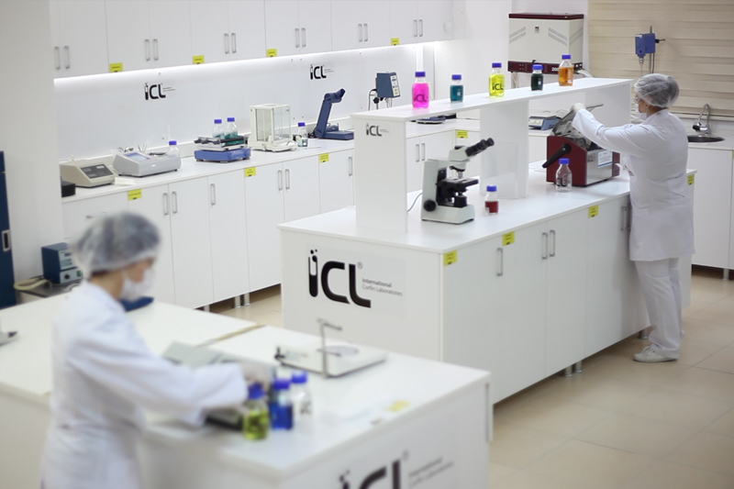
KURALLAR
1. Laboratuvara girerken beyaz ve temiz bir önlük giyilmelidir. Önlük, giysilerin (veya derinin) mikroorganizma, toz, kimyasal madde ve boyalardan kirlenmesini ve korunmasını sağladığı gibi, giysilerdeki toz ve kültürlerin besi yerlerine, kullanılan araç ve gereçlere kontamine olmasını engeller. Laboratuvar önlüğü laboratuvar dışında giyilmemelidir.
2. Laboratuvara gereksiz eşya (palto, kitap, defter vb.) sokulmamalıdır.

Slide 11
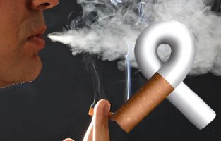
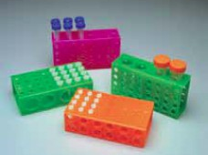
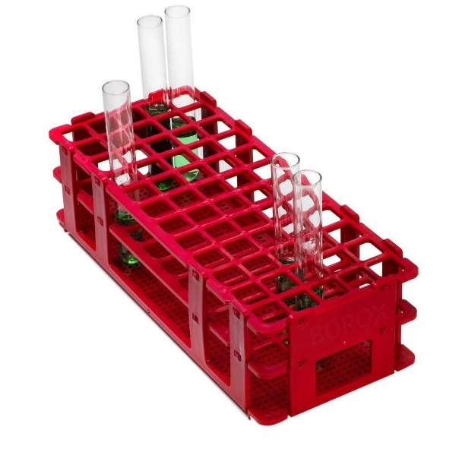
KURALLAR
3. Laboratuvarda herhangi bir şey yenilmemeli ve içilmemeli (özellikle sigara içilmemeli), çalışırken eller yüze sürülmemeli, ağıza herhangi bir şey sokulmamalıdır.
4. Çalışma sırasında masanın üzerinde gerekli malzemeden başka eşya bulunmamalı, masa üzerine oturmamalıdır.
5. İçinde kültür bulunan tüp, petri kutusu gibi malzeme açık olarak masa üzerine bırakılmamalı, tüpler önlük cebinde taşınmamalı, masa üzerine gelişi güzel konulmamalıdır (özellikle sıvı kültür içerenler). Tüpler tüplükte tutulmalıdır.

Slide 12
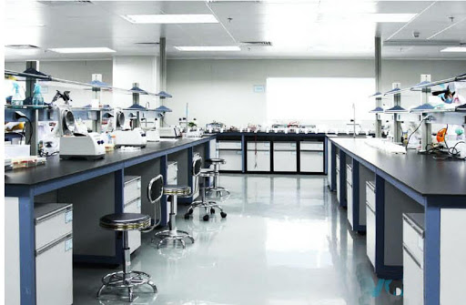
KURALLAR
6. Çalışırken laboratuvar kapı ve pencereleri kapalı tutulmalı, laboratuvarda yüksek sesle konuşulmamalı, mikroorganizma veya sporlarını etrafa yayacak gereksiz ve ani hareketlerden sakınılmalıdır.
7. Kültürlerin yere veya masaya dökülmesi veya kültür kaplarının kırılması halinde durum hemen laboratuvar sorumlusuna bildirilmeli ve dökülen kültürün üzeri anında uygun bir dezenfektan çözeltisi ile kaplanarak (örneğin %10’luk hipoklorit çözeltisi) 15-30 dakika beklenilmeli ve daha sonra temizlenmelidir.

Slide 13
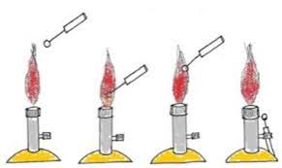
KURALLAR
8. Öze uçları her kullanımdan önce ve sonra Bunzen beki alevinde usulüne uygun şekilde yakılarak sterilize edilmelidir.
9. Pipetleme yapılırken kesinlikle üflenmemelidir.
10. Etil alkol gibi yanıcı, tutuşucu maddeler Bunzen beki alevi çevresinden uzak tutulmalıdır.
11. Ellerde kesik, yara ve benzeri durumlar varsa, bunların üzeri ancak su geçirmez bir bantla kapatıldıktan sonra çalışılmalı, aksi takdirde çalışılmamalı ve durum sorumluya iletilmelidir.

Slide 14
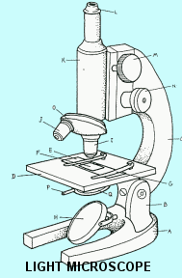
KURALLAR
12. Mikroskopun objektif ve oküler kısmı her kullanımdan önce ve sonra ince mercek kağıdı ile veya bir tülbent vasıtasıyla dikkatlice merceğe zarar vermeden temizlenmelidir.
13. Laboratuvardaki mikroskop, pH metre, terazi gibi aletler çok dikkatli kullanılmalı ve her kullanımdan sonra kapatılmalıdır.
14. Çalışma bittikten sonra kirli malzemeler kendilerine ait kaplara konulmalıdır. Örneğin; kullanılmış pipetler, lam ve lamel hemen içinde dezenfektan çözeltisi bulunan özel kaplara aktarılmalıdır.

Slide 15
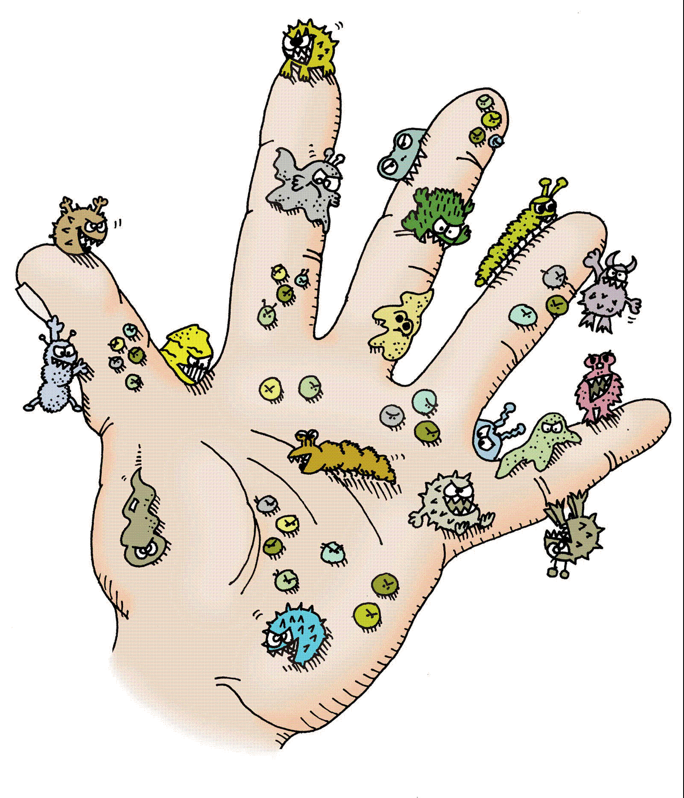
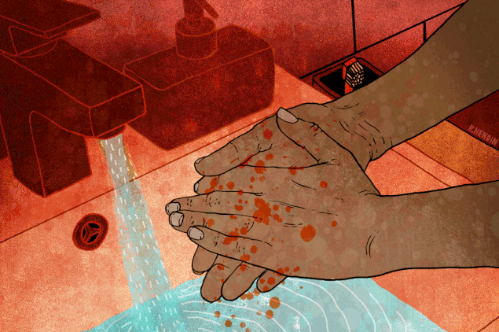
KURALLAR
15. Çalışma sonunda, kullanılan cam malzemeler sorumlunun belirttiği şekilde sterilize edilmeli veya yıkanmalıdır.
16. Laboratuvardan çıkmadan önce havagazı ve su muslukları ile mikroskop lambaları kapatılmalıdır.
17. Çalışma bittikten sonra eller sabunlu su ve gerektiğinde antiseptik bir sıvı ile yıkanmalıdır.
18. Laboratuvardan kültür ve benzeri materyal dışarıya çıkarılmamalıdır.

Slide 16
KURALLAR
19. Laboratuvar çalışması süresince, laboratuvar görevlilerinin ikaz, uyarı ve isteklerine uyulmalıdır.
20. Öğrenciler yapılacak olan laboratuvar çalışması ile ilgili bilgileri öğrenmek zorundadırlar.
21. Laboratuvar bitiminde, bir çalışma raporu hazırlanarak sorumluya teslim edilmelidir. Çalışma raporu aşağıdaki pozisyona uygun olabilir:
-Başlık
-Amaç
-Sonuçlar ve Yorum
Not :her dersin son slaytında rapor formatı gösterilmektedir.

Slide 17
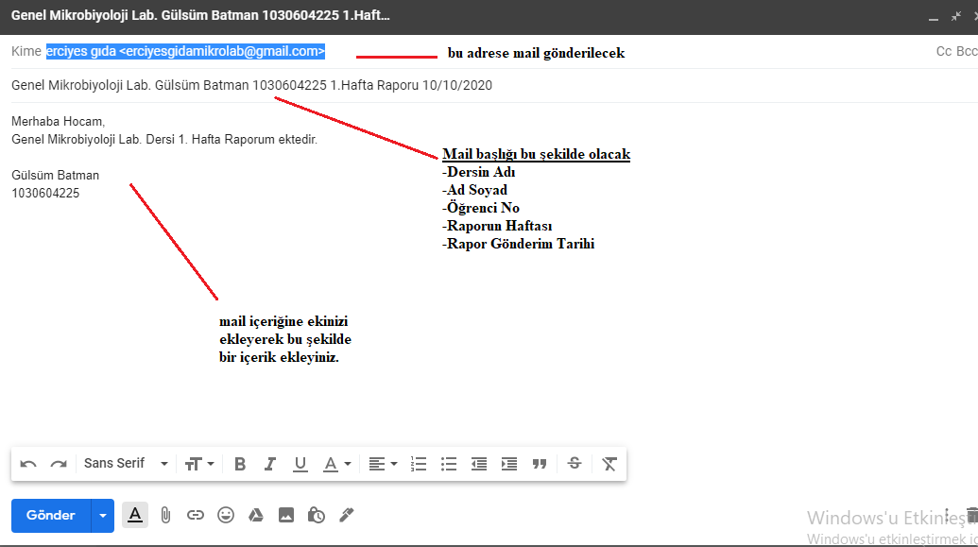
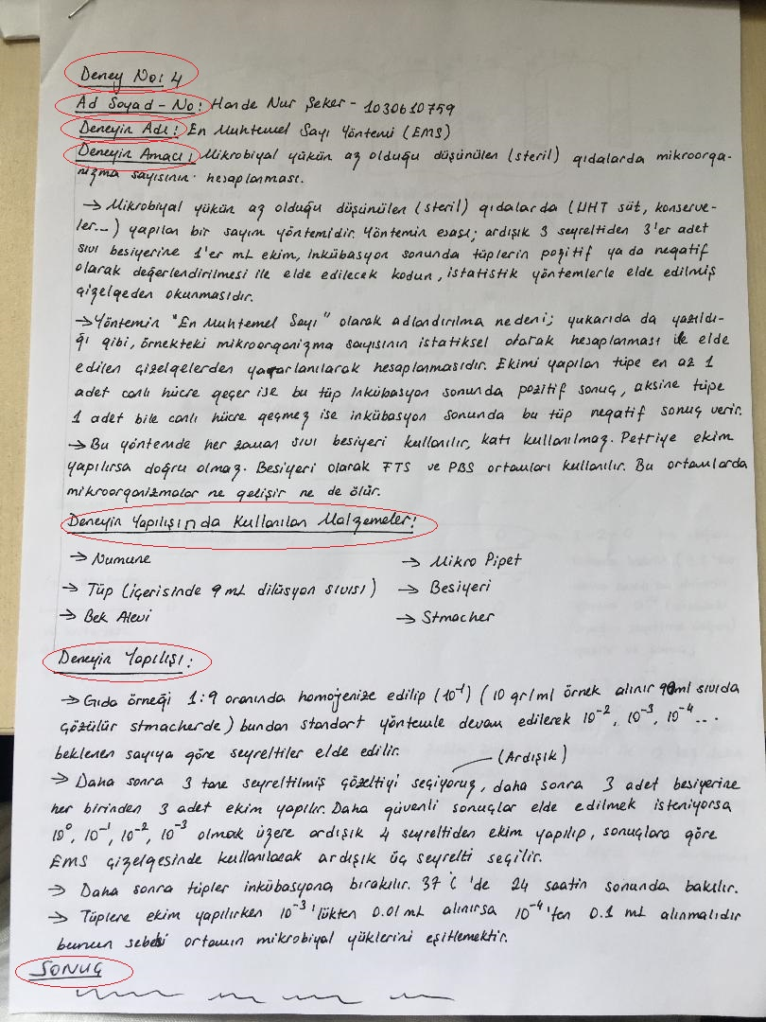
Rapor Gönderim Koşulları ve Örnek Rapor Şablonu
Not:Raporlar el yazısı DEĞİL
PDF formatında olacak !!!!

Slide 18
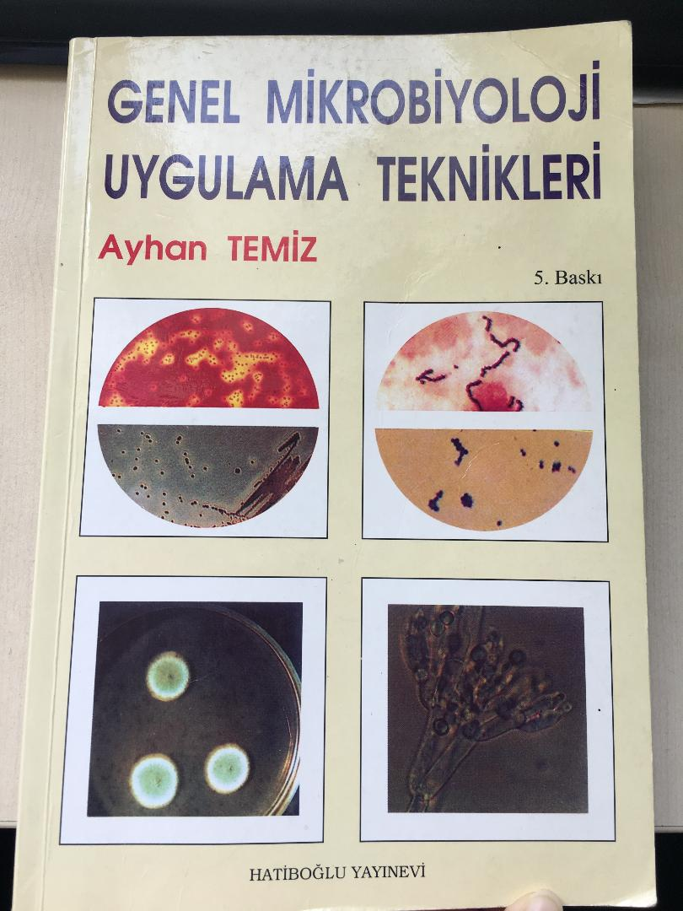
Kaynaklar
Ana Kaynak
Diğer Kaynaklar
MEGEP Gıda Teknolojisi Laboratuvar Organizasyonu ve Laboratuvar Hizmetleri Föyü
www.mikrobiyoloji.org
Gıda Mikrobiyolojisi Laboratuvarı 1 A. Kadir HALKMAN, Hilal B. DOĞAN Ankara Üniversitesi Gıda Mühendisliği Bölümü
https://www.canlibilimi.com/

Slide 19
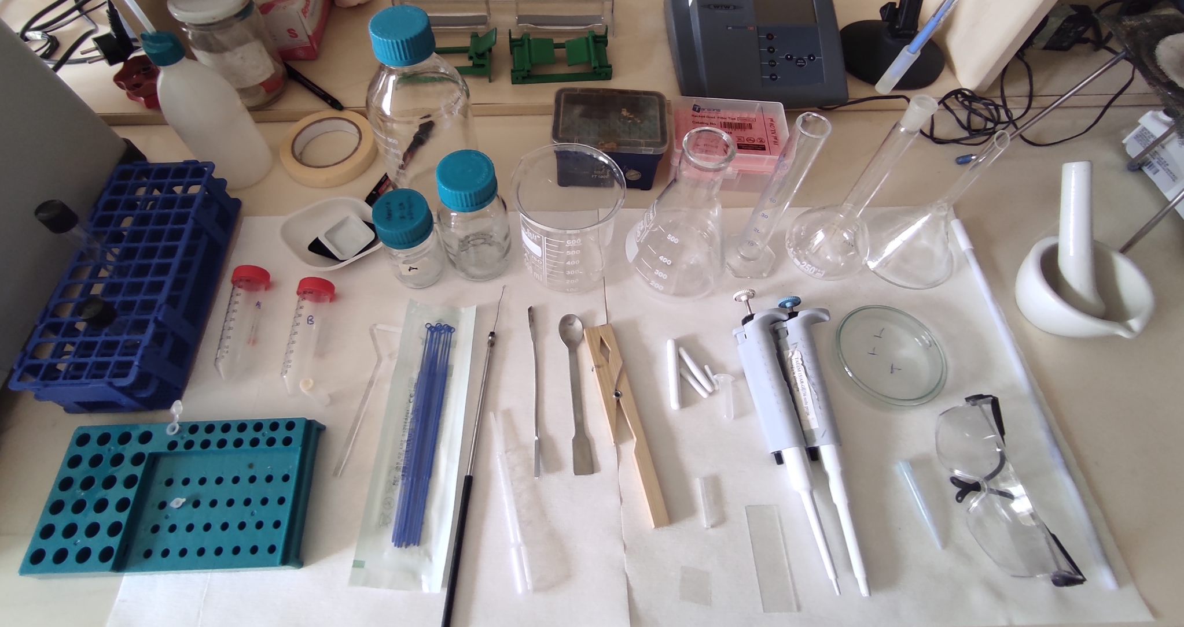
MİKROBİYOLOJİ LABORATUVARINDA KULLANILAN MALZEME VE ARAÇLARIN TANITIMI

